Slide 1




sistem rekomendasi makanan berbasis nutrisi
Nama Anggota Kelompok
01
Muh. Aditya Arya N (L200220085)
02
Moh Iqbal Fajriyansyah (L200220103)
03
Fatimah Azzahro (L200220228)

Slide 2


Apa Saja Yang digunakan
Bahasa Pemrograman : Python
Framework : Stremlit
Dataset : Kaggle

Slide 3






Cara Kerja singkat
Ambil Dataset dari Kaggle
Merge data, Cleaning data
Dataset Food Nutrition
Prosessing Framework dan Hasil rekomendasi
Prosesing data, Rekomendasi makanan

Slide 4
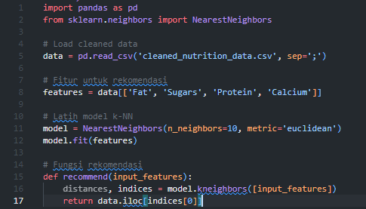
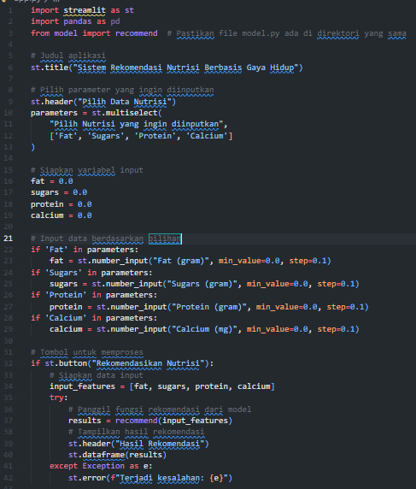
Script

Slide 5
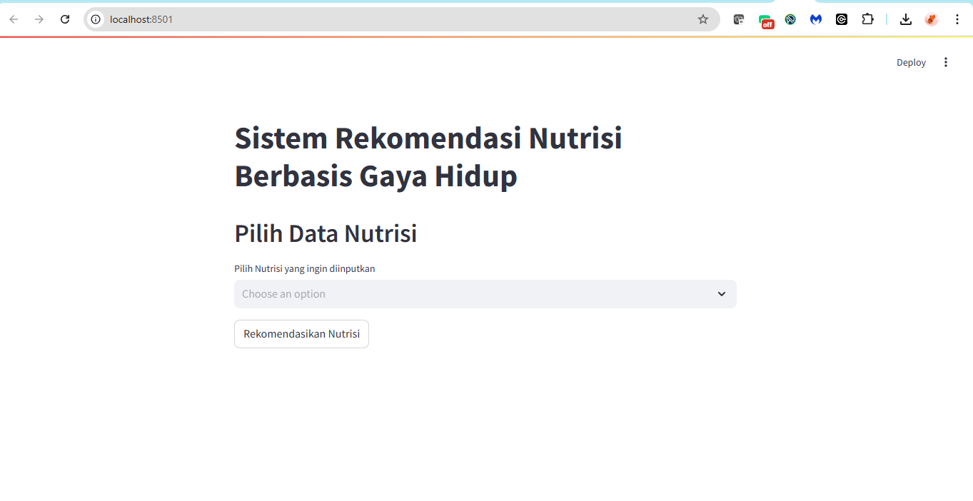
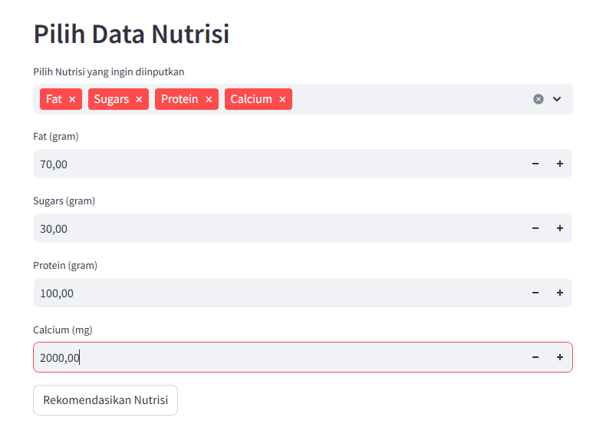
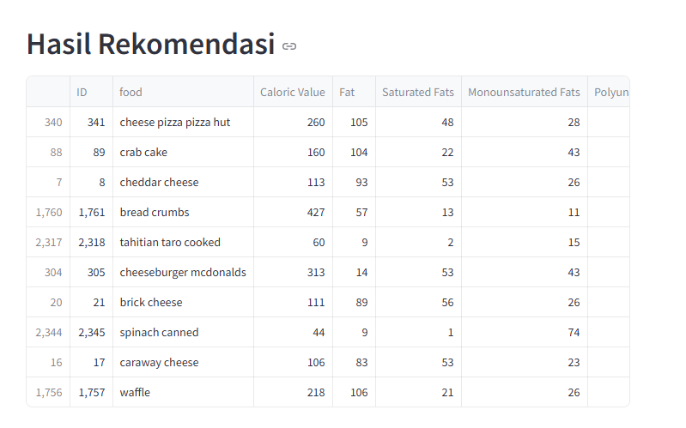

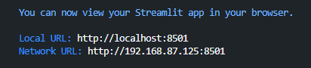
Hasil output

Slide 6

Terima Kasih!

